Slide 1

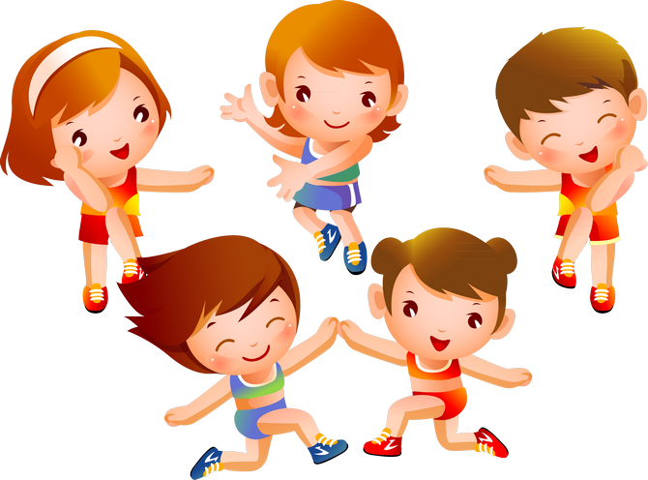
Дистанционное обучение II неделя (11-17 марта 2024г.) II младшая группа длительность занятия 20 минут Физическая культура
Муниципальное бюджетное образовательное учреждение детский сад № 5 «Родничок» комбинированного вида с. Сарыг-Сеп
Подготовил:
руководитель по физическому воспитанию Чамзы Чингиз Хулер-оолович

Slide 2
Уважаемые родители! Во время деятельности с ребёнком сделайте, пожалуйста, фотографии. Отправить фотографии можно в группу или лично вашему воспитателю.

Slide 3
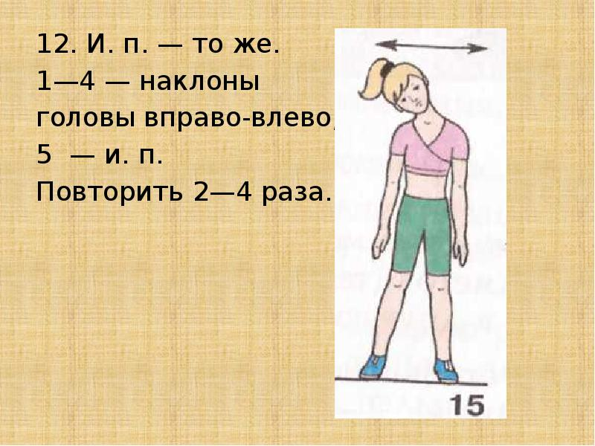
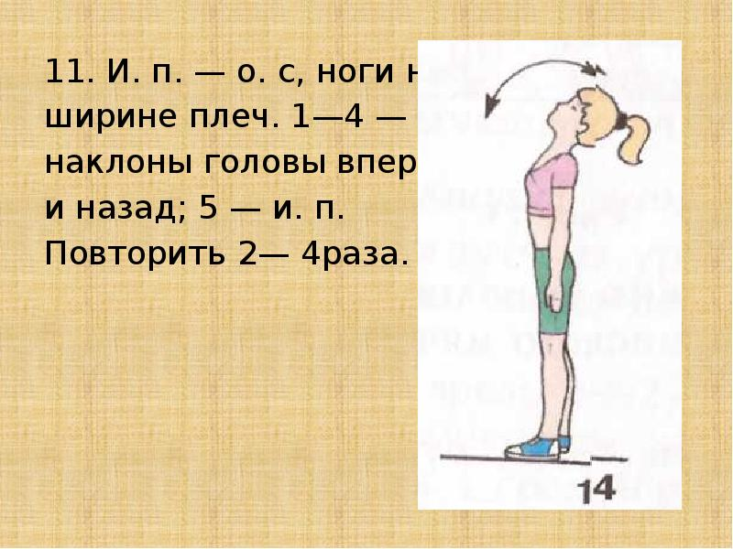
1. И.п. – Наклоны головой вправо и влево (5-6 раз) 2. И.п. – наклоны головой вперед и назад (5-6 раз)

Slide 4
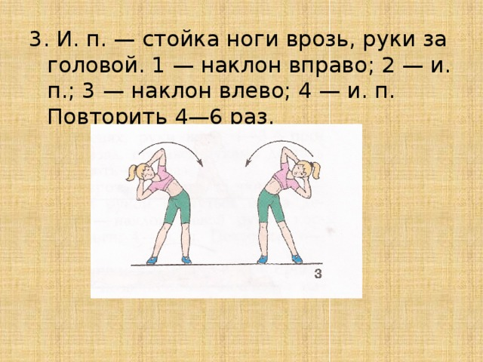
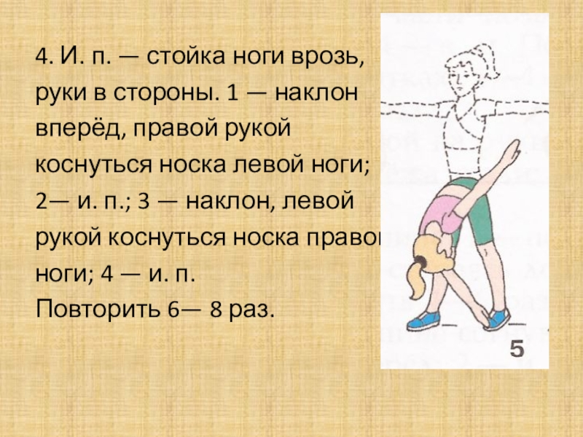
1. И.п. – стойка ноги врозь, руками за головой. Наклоны вправо и влево(6-8 раз) 2. И.п. – стойка ноги врозь, наклон вперед, правой рукой коснуться носка левой ноги. Наклон вперед, левой рукой коснуться рукой носка правой ноги.

Slide 5
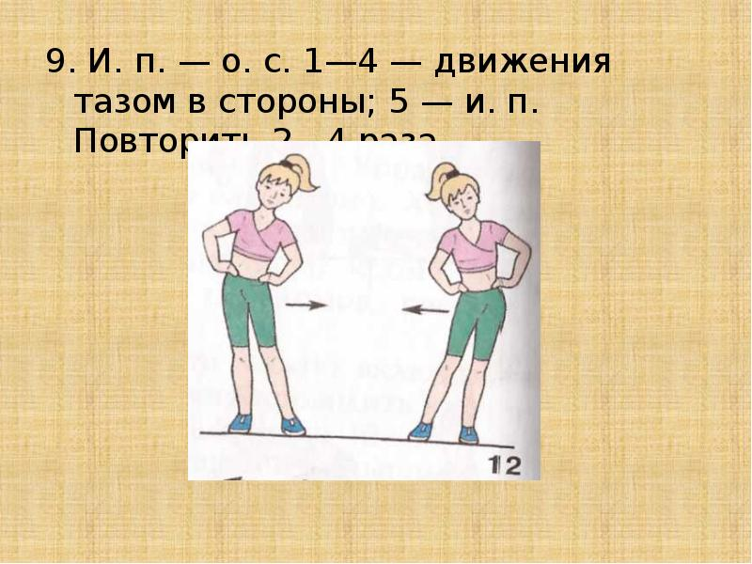
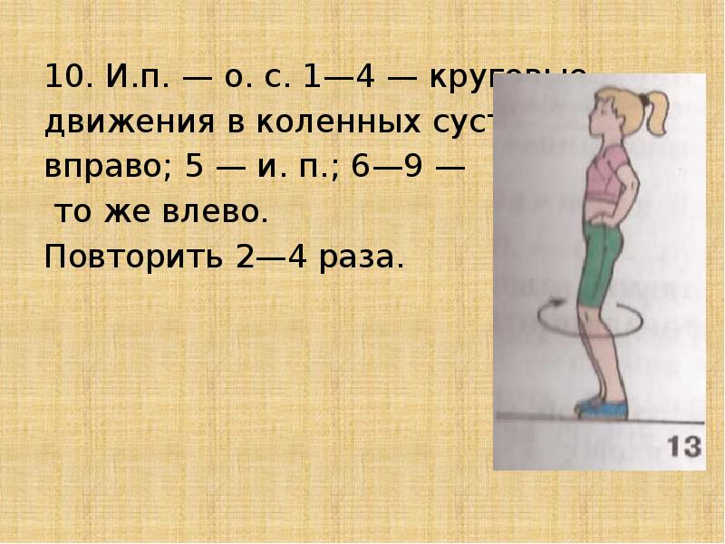
1. И.п. – стойка ноги врозь, движение тазом в стороны (6-8 раз) 2. И.п. – стойка круговые движения коленных суставах вправо и влево. (6-8 раз)

Slide 6
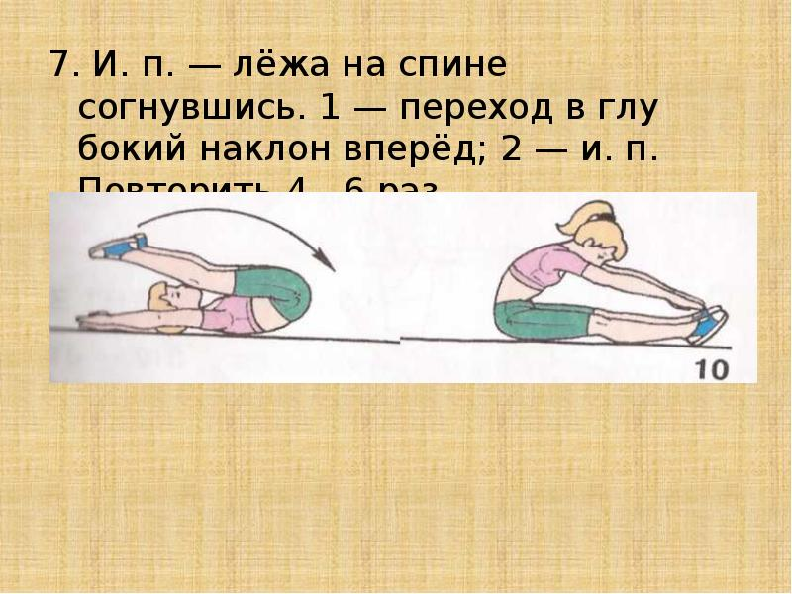
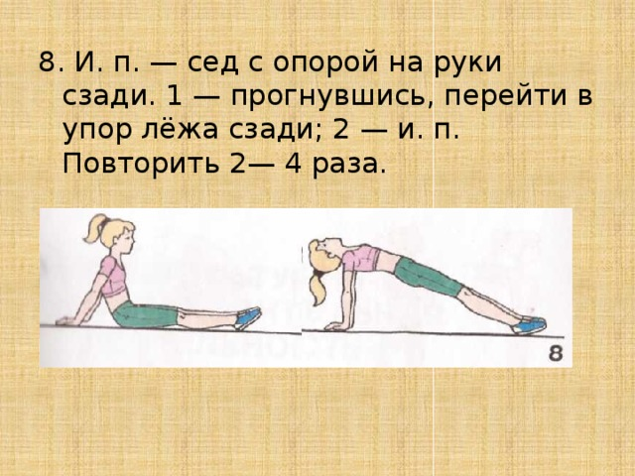
1. И.п. – лежа на спине согнувшись, глубокий наклон вперед(6-8 раз) 2. И.п. – сед с опорой на руки сзади, прогнувшись перейди в упор лежа сзади. (6-8 раз)

Slide 7
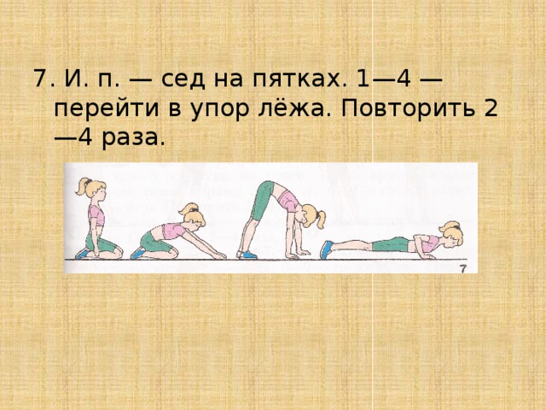
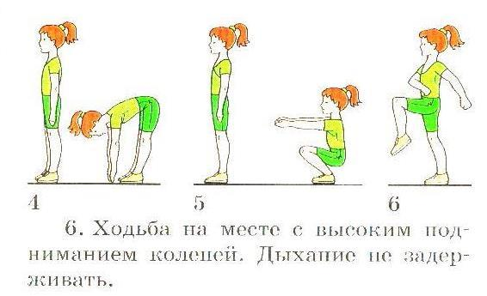
1. И.п. – сед на пятках, перейди в упор лежа(6-8 раз) 2. И.п. – ходьба на месте с высоким подниманием колен. Дыхание не задерживать. (6-8 раз)

